Slide 1
3D打印工艺
及结构工艺性
无碳小车1组
罗皓麒

Slide 2
CONTENTS
1
3D打印工艺
2
结构工艺性

Slide 3
PART ONE
3D打印工艺

Slide 4
常见增材制造技术
三维喷涂
粘结成形
熔融挤压堆积成形
激光光固化
粉末烧结成型
喷墨技术
箔材粘结

Slide 5
熔融沉积成型
将丝状的热塑性材料通过喷头加热熔化，喷头底部带有微细喷嘴（直径一般为0.2～0.6mm），在计算机控制下，喷头沿着X轴方向移动，工作台沿Y轴方向移动，根据3D模型的数据移动到指定位置，将熔融状态下的液体材料挤喷出来并最终凝固。一个层面沉积完成后，工作台沿Z轴方向按预定的增量下降一层的厚度，材料被喷出后沉积在前一层已固化的材料上，通过材料逐层堆积形成最终的成品。

Slide 6
PART TWO
结构工艺性

Slide 7
影响打印件成形精度的因素
01
分层厚度。分层厚度指利用切片软件对三维数据模型进行切片时层与层之间的距离，即打印时每层厚度
02
加热温度。加热温度是熔融沉积成型机在工作时加热装置上的温度值，它决定了丝材的黏结性、堆积性和流动性。
03
挤出速度指在送丝机构的作用下，打印喷头内熔丝从喷嘴挤出的速度。填充速度指喷头扫描截面轮廓或填充网格的速度。
04
壁厚指模型表面厚度。模型的壁厚一般设定为喷嘴直径的整数倍。
填充密度是指制件成型过程中内部填充的实际材料占总体积的百分比。

Slide 8
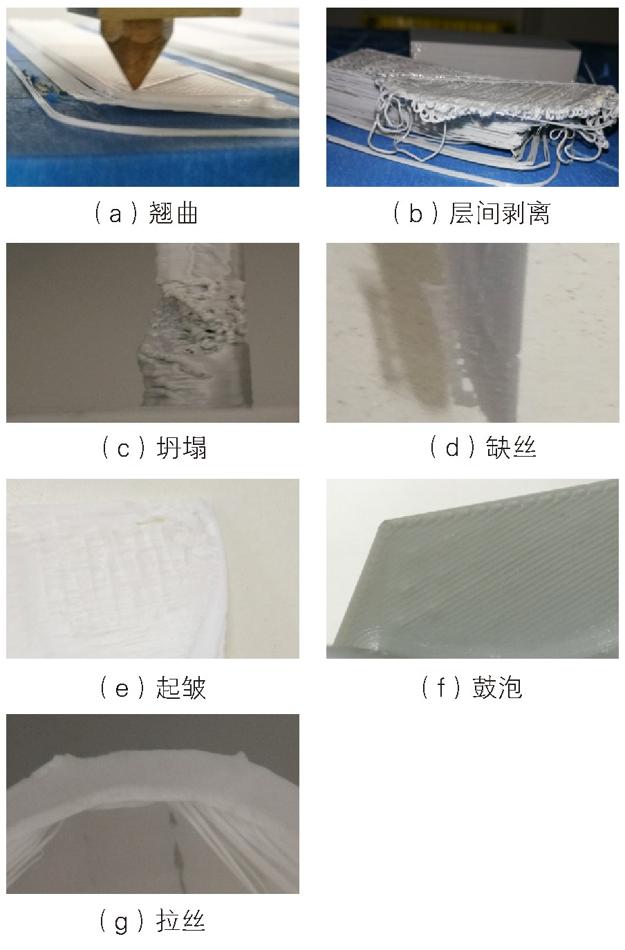
FDM 3D打印件缺陷
翘曲变形是指塑件弯曲形变。
层间剥离是指打印件层与层之间发生脱落。
坍塌是指打印过程中发生.上层塌陷,不成形的情况。
缺丝是指打印件某部分出现缺失或有破洞，造成打印件不完整。
起皱是指打印件纹路不平直，产生不规则弯曲的皱纹。
鼓泡是指打印件出现小鼓包,造成工件表面不平整。
拉丝是指丝材跟着喷嘴走而不能粘结在已成型层上。

Slide 9
影响打印件成形精度的因素
01
工作平台方面：平台材料、热床温度
02
热喷头：喷头温度
03
位置摆放：支撑材料的拆卸等
04
填充方式：材料丝的直径、网格大小

Slide 10
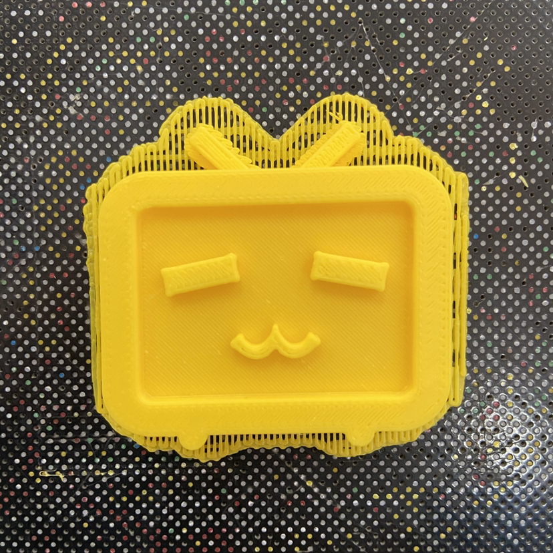
01
工作平台方面
--加热片附着有孔纤维板形式
常用材料：薄铝板
优点：
①传热效果好
②底部附着牢固，可消除一部分翘曲
缺点：
①脱离工作平台困难
②加热不均匀
③纤维板上小孔会出现堵住的情况，

Slide 11
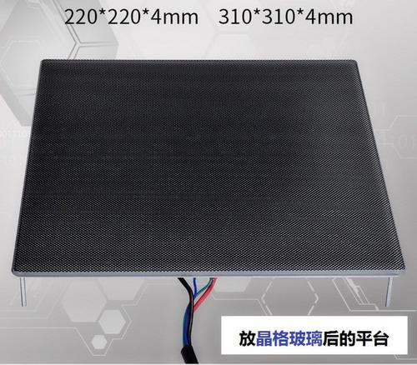
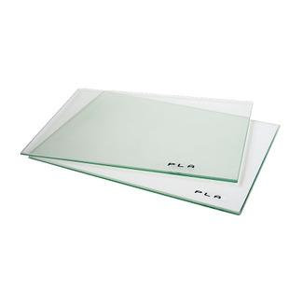
01
工作平台方面
--加热纤维板热床附着工作平台
常用材料：玻璃、pvc贴膜、晶格玻璃
优点：
①成型精度高
②底部附着牢固，可消除一部分翘曲
缺点：
①光滑不利于第一层附着
②脱模困难
③不易清洁

Slide 12
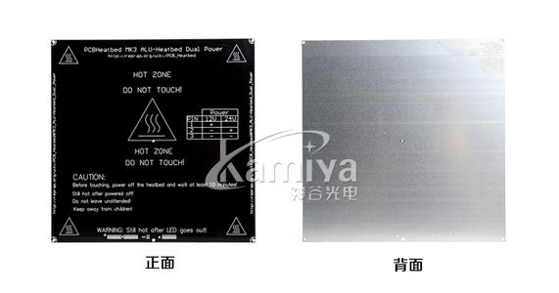
01
工作平台方面
--铝基板贴膜形式的工作平台
优点：
①性能优异、可靠性高
②温度控制更准确
③使用清理方便

Slide 13
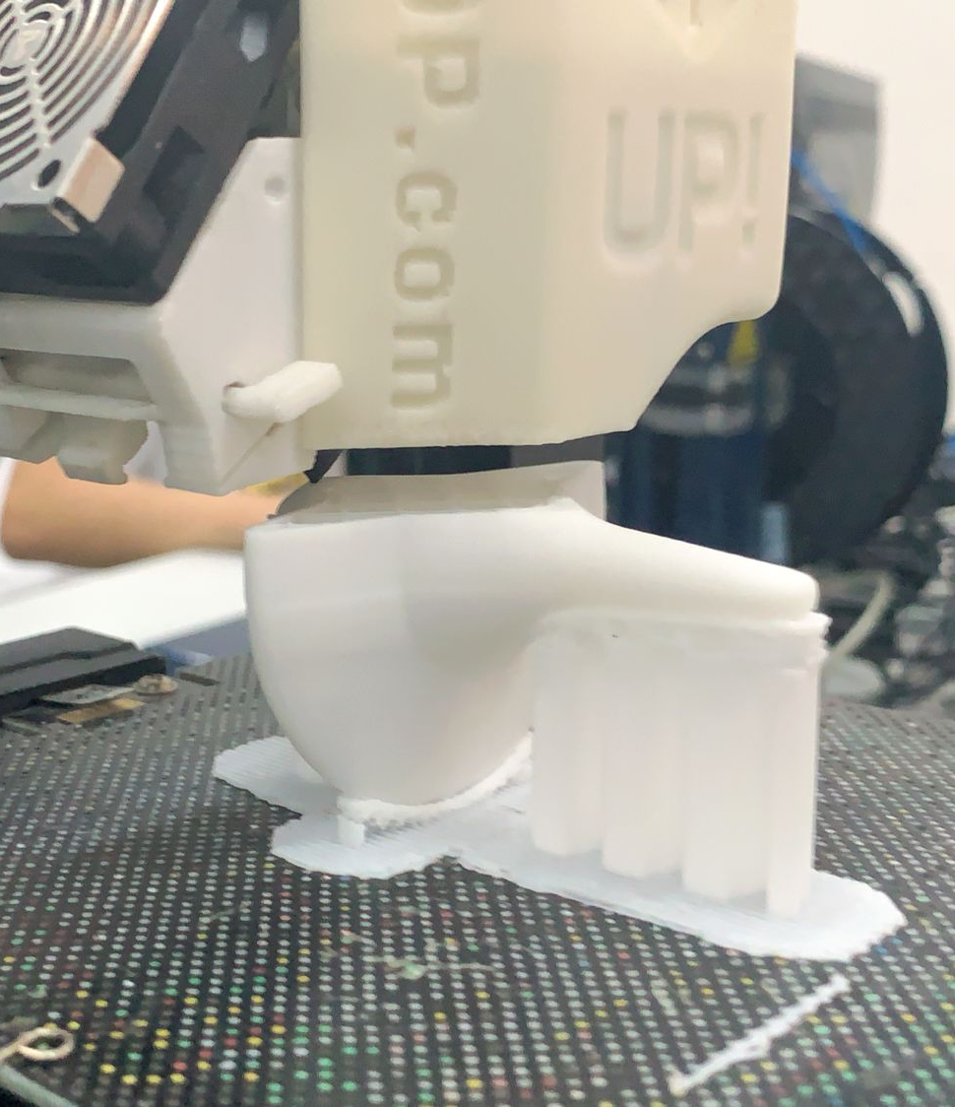
02
热喷头的扫描速度和挤出速度是影响打印件质量的重要因素
热喷头方面
03
位置摆放
对于FDM熔融沉积成型来说，由于逐层打印且部分结构需用支撑材料支撑，且FDM 3D打印件的顶面精度较高而侧面精度较低，底面精度最低。
位置摆放便是影响FDM 3D打印件的重要因素。

Slide 14
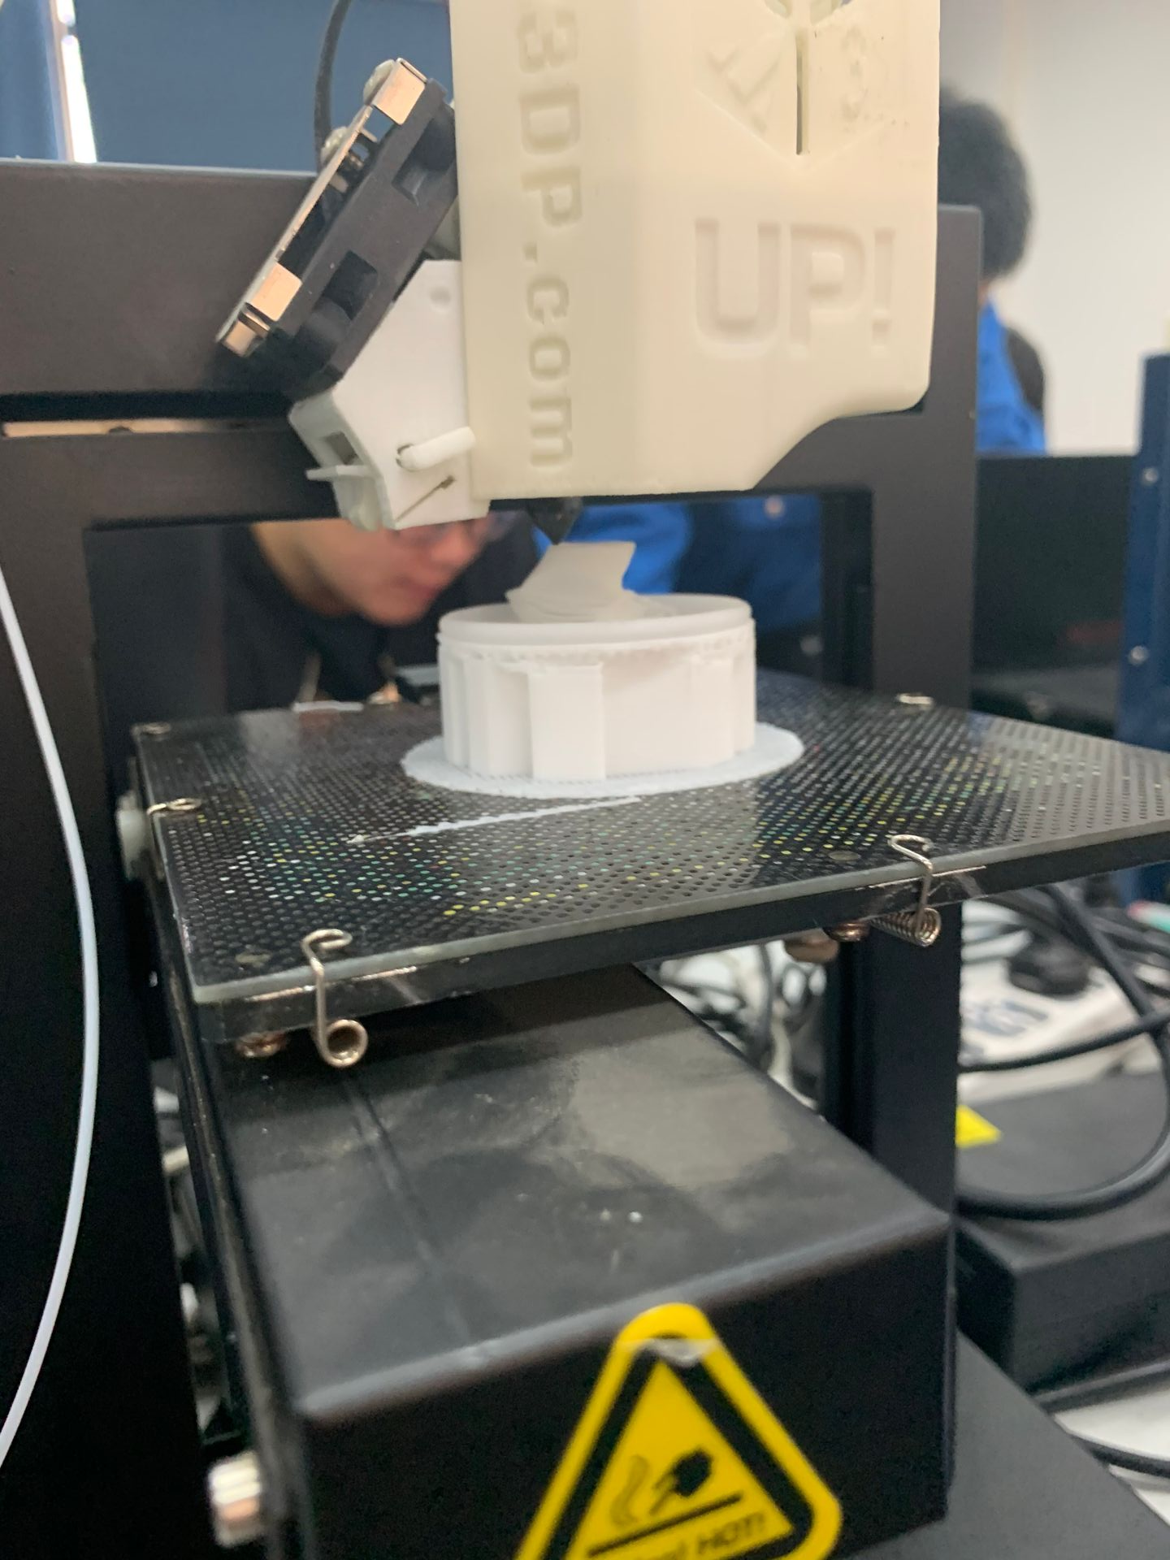
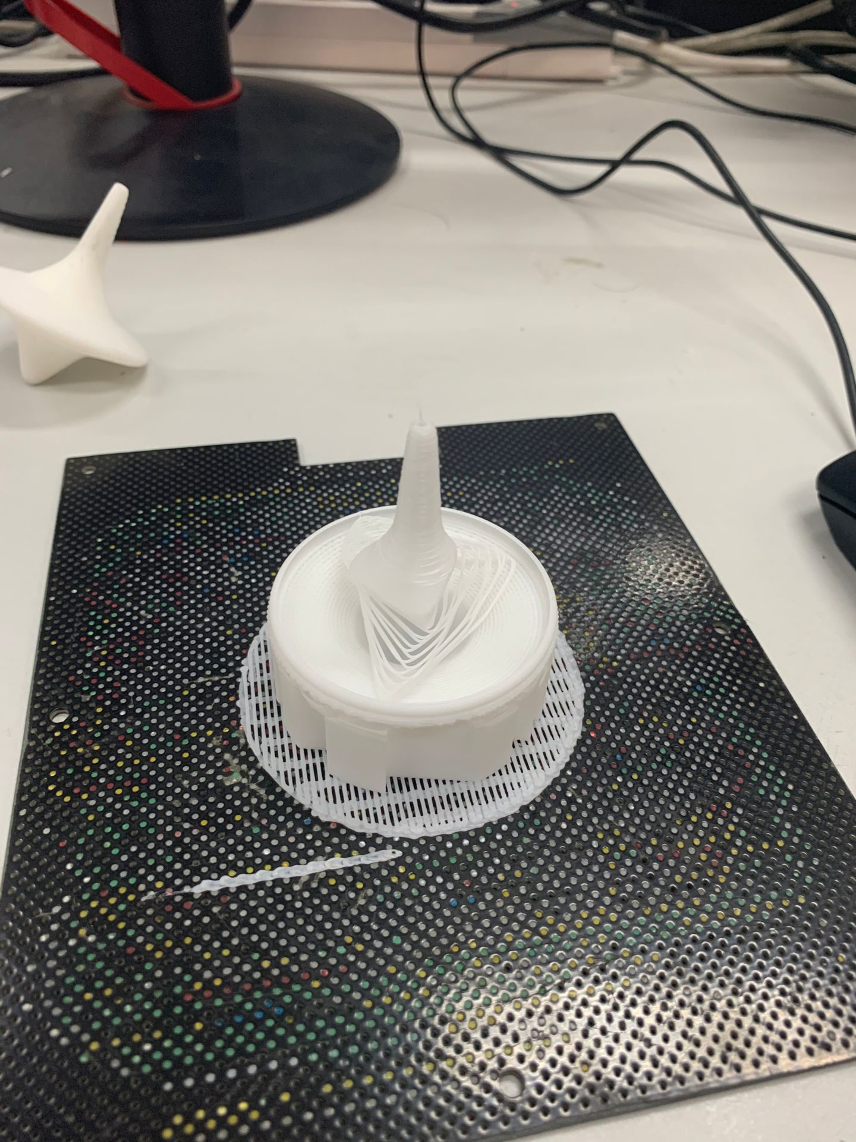
04
填充方式
--材料丝大小
表面粗糙度
--网格大小
打印件强度和刚度

Slide 15
THANK YOU
FOR
WATCHING
感谢聆听

